Slide 1


Slide 2

LÝ THUYẾT MẬT MÃ
TS. TẠ KIM HUỆ
TRƯỜNG ĐIỆN – ĐIỆN TỬ

Slide 3
Recap: message integrity
Có 4 cấu trúc của MAC
ECBC-MAC, CMAC: commonly used with AES (e.g. 802.11i)
NMAC : basis of HMAC (this segment)
PMAC: a parallel MAC
Carter-Wegman MAC: built from a fast one-time MAC
randomized
MAC
PRFs
This module: MACs from collision resistance (kháng va chạm).
Notes:
Mention CBC-MAC used in 802.11i CCM.

Slide 4
Kháng va chạm(Collision Resistance)
Let H: M →T be a hash function ( |M| >> |T| )
Một va chạm với hàm H là tồn tại cặp m₀ , m₁ ∈ M sao cho:
H(m₀) = H(m₁) and m₀ ≠ m₁
Hàm H là kháng va chạm (collision resistant ) nếu : if for all (explicit) “eff” algs. A:
Adv_{CR}[A,H] = Pr[ A outputs collision for H] is “neg”.
Example: SHA – 256 (outputs 256 bits), SHA – 512 (outputs 512 bits)

Slide 5
MACs from Collision Resistance
Let I = (S,V) be a MAC for short messages over (K,M,T) (e.g. AES)
Let H: M^{big} → M
Def: I^{big} = (S^{big} , V^{big} ) over (K, M^{big}, T) as:
S^{big}(k,m) = S(k,H(m)) ; V^{big}(k,m,t) = V(k,H(m),t)
Định lý (Thm): Nếu I là một MAC bảo mật và hàm H kháng va chạm thì I^{big} là một MAC bảo mật.
Example: S(k,m) = AES_{2-block-cbc}(k, SHA-256(m)) is a secure MAC.

Slide 6
MACs from Collision Resistance
Kháng va chạm là cần thiết cho bảo mật:
Giả thiết kẻ địch (adversary) có thể tìm m₀ ≠ m₁ sao cho H(m₀) = H(m₁). Do đó: S^{big} là không bảo mật với tấn công 1-chosen msg attack
step 1: adversary asks for t ⟵S(k, m₀)
step 2: output (m₁ , t) as forgery (giả mạo)
S^{big}(k, m) = S(k, H(m)) ; V^{big}(k, m, t) = V(k, H(m), t)

Slide 7
Protecting file integrity using C.R. hash
Khi người dùng tải các gói tin, có thể xác nhận được nội dung có hợp lệ hay không
H collision resistant ⇒ attacker không thể thay đổi được gói tin mà không bị phát hiện (cannot modify package without detection)
no key needed (public verifiability), but requires read-only space
Software packages:
read-only public space
package name
package name
package name
F₁
F₂
F_{n}
⋯
H(F₂)
H(F₁)
H(F_{n})

Slide 8
Generic attack on C.R. functions
Let H: M → {0,1}^{n} là một hàm băm ( |M| >> 2^{n} )
Generic alg. tìm va chạm trong thời gian (in time) O(2^{n/2}) hashes
Algorithm:
Chọn 2^{n/2} bản tin ngẫu nhiên trong M: m₁, …, m₂n/2 (distinct w.h.p )
For i = 1, …, 2^{n/2} tính t_{i} = H(m_{i}) ∈{0,1}^{n}
Tìm kiếm 1 va chạm (t_{i} = t_{j}). Nếu không tìm thấy, lặp lại bước 1
How well will this work?

Slide 9
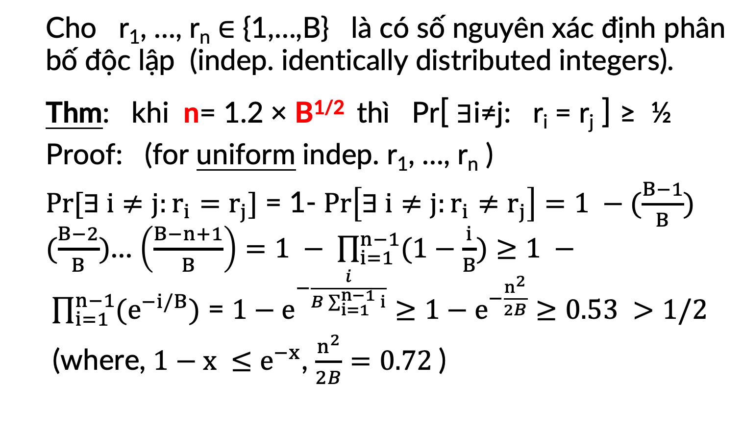
Nguyên lý ngày sinh nhật (The birthday paradox)
Cho r₁, …, r_{n} ∈ {1,…,B} là có số nguyên xác định phân bố độc lập (indep. identically distributed integers).
Thm: khi n= 1.2 × B^{1/2} thì Pr[ ∃i≠j: r_{i} = r_{j} ] ≥ ½
Proof: (for uniform indep. r₁, …, r_{n} )
$Pr⁡[∃ i≠j:r_{i}=r_{j}]$ = 1- $\operatorname{Pr}\left[∃ i≠j:r_{i}≠r_{j}\right]=1 −(\frac{B−1}{B})$ $(\frac{B−2}{B})$… $\left(\frac{B−n+1}{B}\right)=1 − \prod_{i=1}^{n−1}{(1−\frac{i}{B}})≥1 − \prod_{i=1}^{n−1}{(e^{−i/B}})$ = $1−e^{−\frac{i}{B\sum_{i=1}^{n−1}{i}}}≥1−e^{−\frac{n^{2}}{2B}}≥0.53 >1/2$
(where, $1−x ≤$ $e^{−x}$, $\frac{n^{2}}{2B}=0.72$)

Slide 10
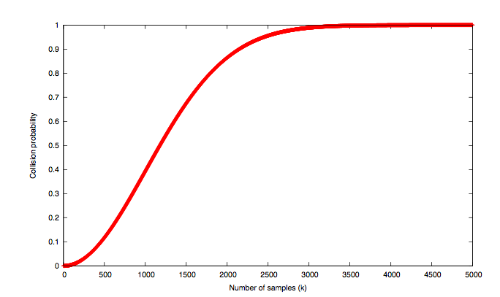
B=10⁶
# samples n

Slide 11
Generic attack
H: M → {0,1}^{n} . Collision finding algorithm:
Choose 2^{n/2} random elements in M: m₁, …, m₂n/2
For i = 1, …, 2^{n/2} compute t_{i} = H(m_{i}) ∈{0,1}^{n}
Look for a collision (t_{i} = t_{j}). If not found, got back to step 1.
Expected number of iteration ≈ 2
Running time: O(2^{n/2}) (space O(2^{n/2}) )
Notes:
m1 , … , m2^{n/2} are distinct with w.h.p

Slide 12
Sample C.R. hash functions: Crypto++ 5.6.0 [ Wei Dai ]
AMD Opteron, 2.2 GHz ( Linux)
digest generic
function size (bits) Speed (MB/sec) attack time
SHA-1 160 153 2⁸⁰
SHA-256 256 111 2¹²⁸
SHA-512 512 99 2²⁵⁶
Whirlpool 512 57 2²⁵⁶
NIST standards
* best known collision finder for SHA-1 requires 2⁵¹ hash evaluations

Slide 13
Quantum Collision Finder
 | Classical algorithms | Quantum algorithms
Block cipher E: K × X ⟶ X exhaustive search | O( |K| ) | O( |K|^{1/2} )
Hash function H: M ⟶ T collision finder | O( |T|^{1/2} ) | O( |T|^{1/3} )

Slide 14
Collision resistance: review
Let H: M →T be a hash function ( |M| >> |T| )
A collision for H is a pair m₀ , m₁ ∈ M such that:
H(m₀) = H(m₁) and m₀ ≠ m₁
Goal: tạo ra hàm băm kháng va chạm (collision resistant (C.R.) hash functions)
Step 1: given C.R. function for short messages,
construct C.R. function for long messages

Slide 15
The Merkle-Damgard iterated construction
Given h: T × X ⟶ T (compression function)
we obtain H: X^{≤L} ⟶ T . H_{i} - chaining variables
PB: padding block
m[0]
m[1]
m[2]
m[3] ll PB
IV
(fixed)
h
h
h
h
H(m)
H₀
H₁
H₂
H₃
H₄
1000…0 ll msg len
If no space for PB add another block
64 bits

Slide 16
The Merkle-Damgard iterated construction
Thm: h kháng va chạm ⇒ H kháng va chạm
Goal: cấu trúc hàm nén h: T × X ⟶ T
m[0]
m[1]
m[2]
m[3] ll PB
IV
(fixed)
h
h
h
h
H(m)

Slide 17
Compr. func. from a block cipher
E: K× {0,1}^{n} ⟶ {0,1}^{n} là hàm mật mã khối .
The Davies-Meyer compression function: h(H, m) = E(m, H)⨁H
Thm: Suppose E is an ideal cipher (collection of |K| random perms.).
Finding a collision h(H,m)=h(H’,m’) takes O(2^{n/2}) evaluations of (E,D).
m_{i}
>
E
⨁
H_{i}
Best possible !!

Slide 18
Other block cipher constructions
Miyaguchi-Preneel: h(H, m) = E(m, H)⨁H⨁m (Whirlpool)
h(H, m) = E(H⨁m, m)⨁m
total of 12 variants like this
Other natural variants are insecure:
h(H, m) = E(m, H)⨁m (HW)
Let E: {0,1}^{n} × {0,1}^{n} ⟶ {0,1}^{n} for simplicity

Slide 19
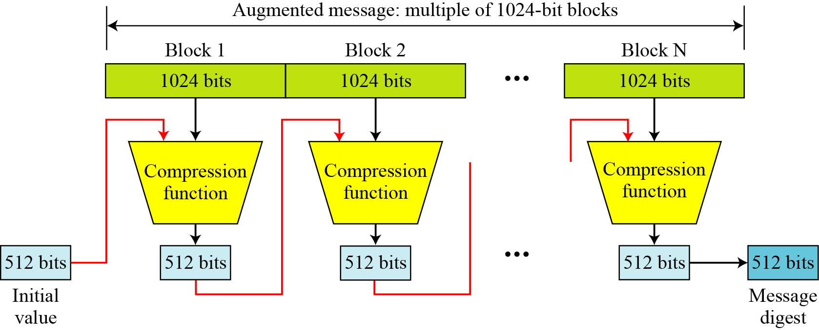
Case study SHA-512
SHA-512 là phiên bản của SHA với bản mã băm 512 bit, dựa trên lược đồ Merkle-Damgard
SHA-512 tạo bản băm 512-bit với đầu vào nhỏ hơn 2¹²⁸ (hiệu năng xử lý tối ưu)

Slide 20
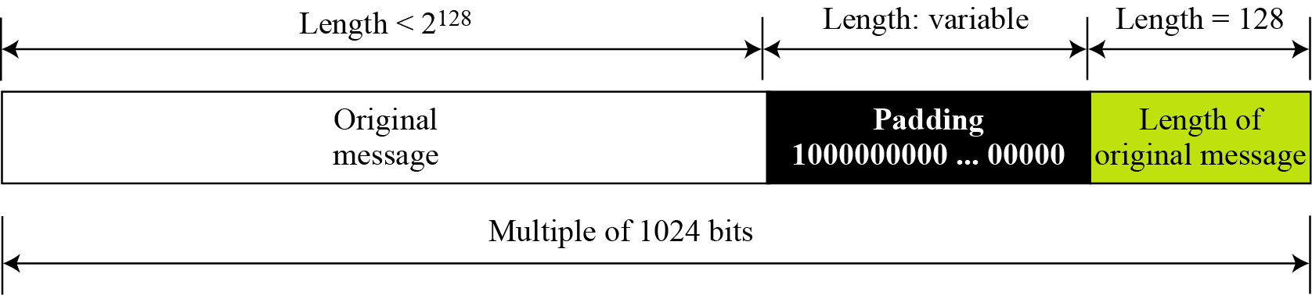
Trường Padding và length
Ví dụ: Số bit đệm Padding là bao nhiêu nếu độ dài của bản tin gốc là 2590 bit?
(M+P+128) ≡ 0 mod 1024 → P (padding ) ≡ (-M-128) mod 1024
Phần đệm bao gồm một số 1 theo sau là 353 số 0.
Chúng ta có cần đệm không nếu độ dài của tin nhắn gốc đã là bội số của 1024 bit?
Có, bởi vì chúng ta cần thêm trường độ dài. Vì vậy, cần đệm để tạo khối mới là bội số của 1024 bits.

Slide 21
Trường Padding và length
Số bit đệm tối thiểu và tối đa có thể được thêm vào bản tin là bao nhiêu?
Độ dài tối đa của vùng đệm là 1023 và điều đó xảy ra khi (- | M | −128) = 1023 mod 1024. Điều này có nghĩa là độ dài của thông điệp gốc là | M | = (−128 −1023) mod 1024 hoặc độ dài là | M | = 897 mod 1024. Trong trường hợp này, chúng ta không thể chỉ thêm trường độ dài vì độ dài của khối cuối cùng vượt quá một bit nhiều hơn 1024. Vì vậy, chúng ta cần thêm 897 bit để hoàn thành khối này và tạo khối thứ hai gồm 896 bit. Bây giờ chiều dài có thể được thêm vào để làm cho khối này hoàn chỉnh.
Độ dài tối thiểu của padding là 0 và nó xảy ra khi (−M - 128) mod 1024 bằng 0. Điều này có nghĩa là | M | = −128 mod 1024 = 896 mod 1024 bit. Nói cách khác, khối cuối cùng trong thông điệp gốc là 896 bit. Chúng ta thêm trường độ dài 128 bit để làm cho khối hoàn chỉnh.

Slide 22
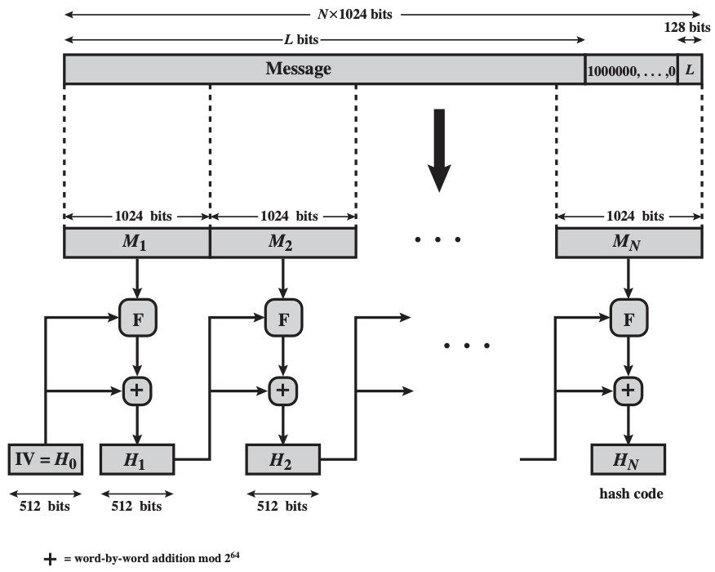
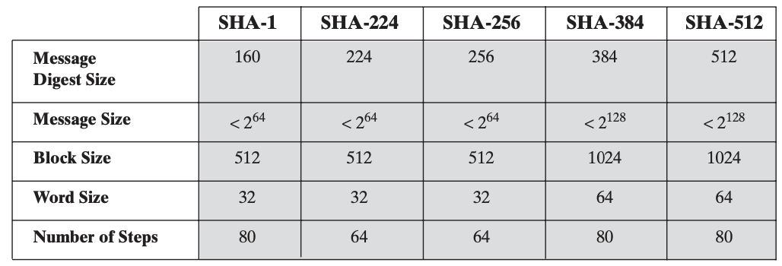
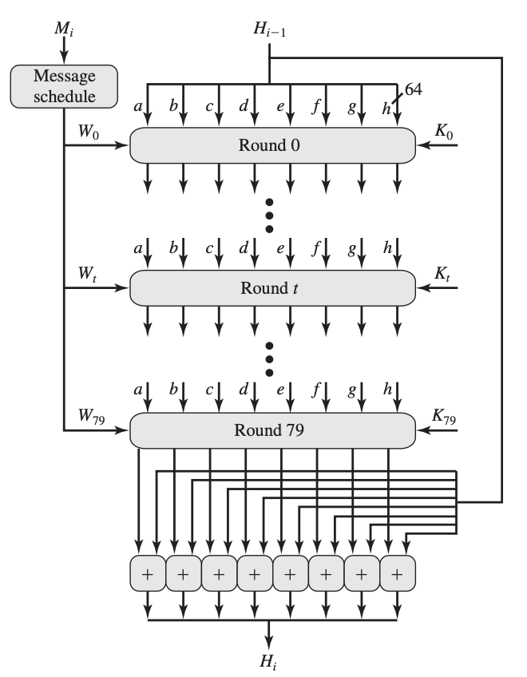
SHA - 512

Slide 23
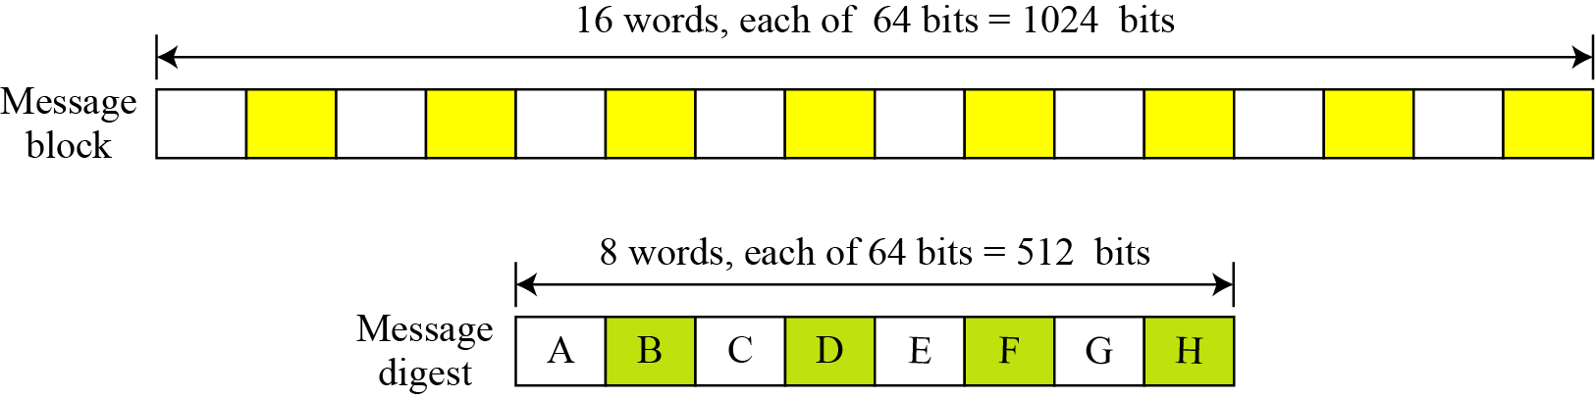
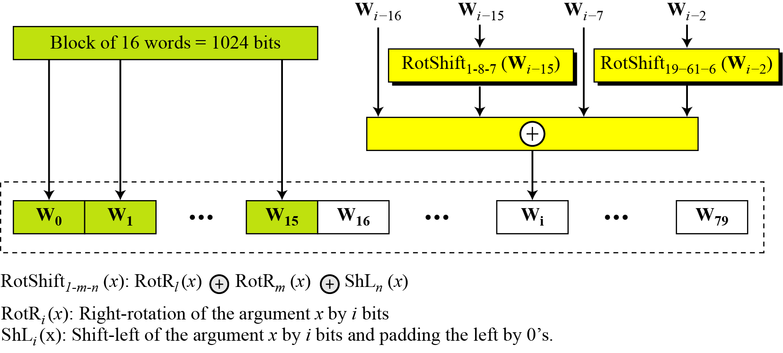
Word and Word Expansion
Mỗi từ trong phạm vi W16 đến W79 được tạo từ bốn từ đã tạo trước đó. W60 được làm như sau
A message block and the message digest as words
Cho biết W60 được tạo ra như thế nào

Slide 24
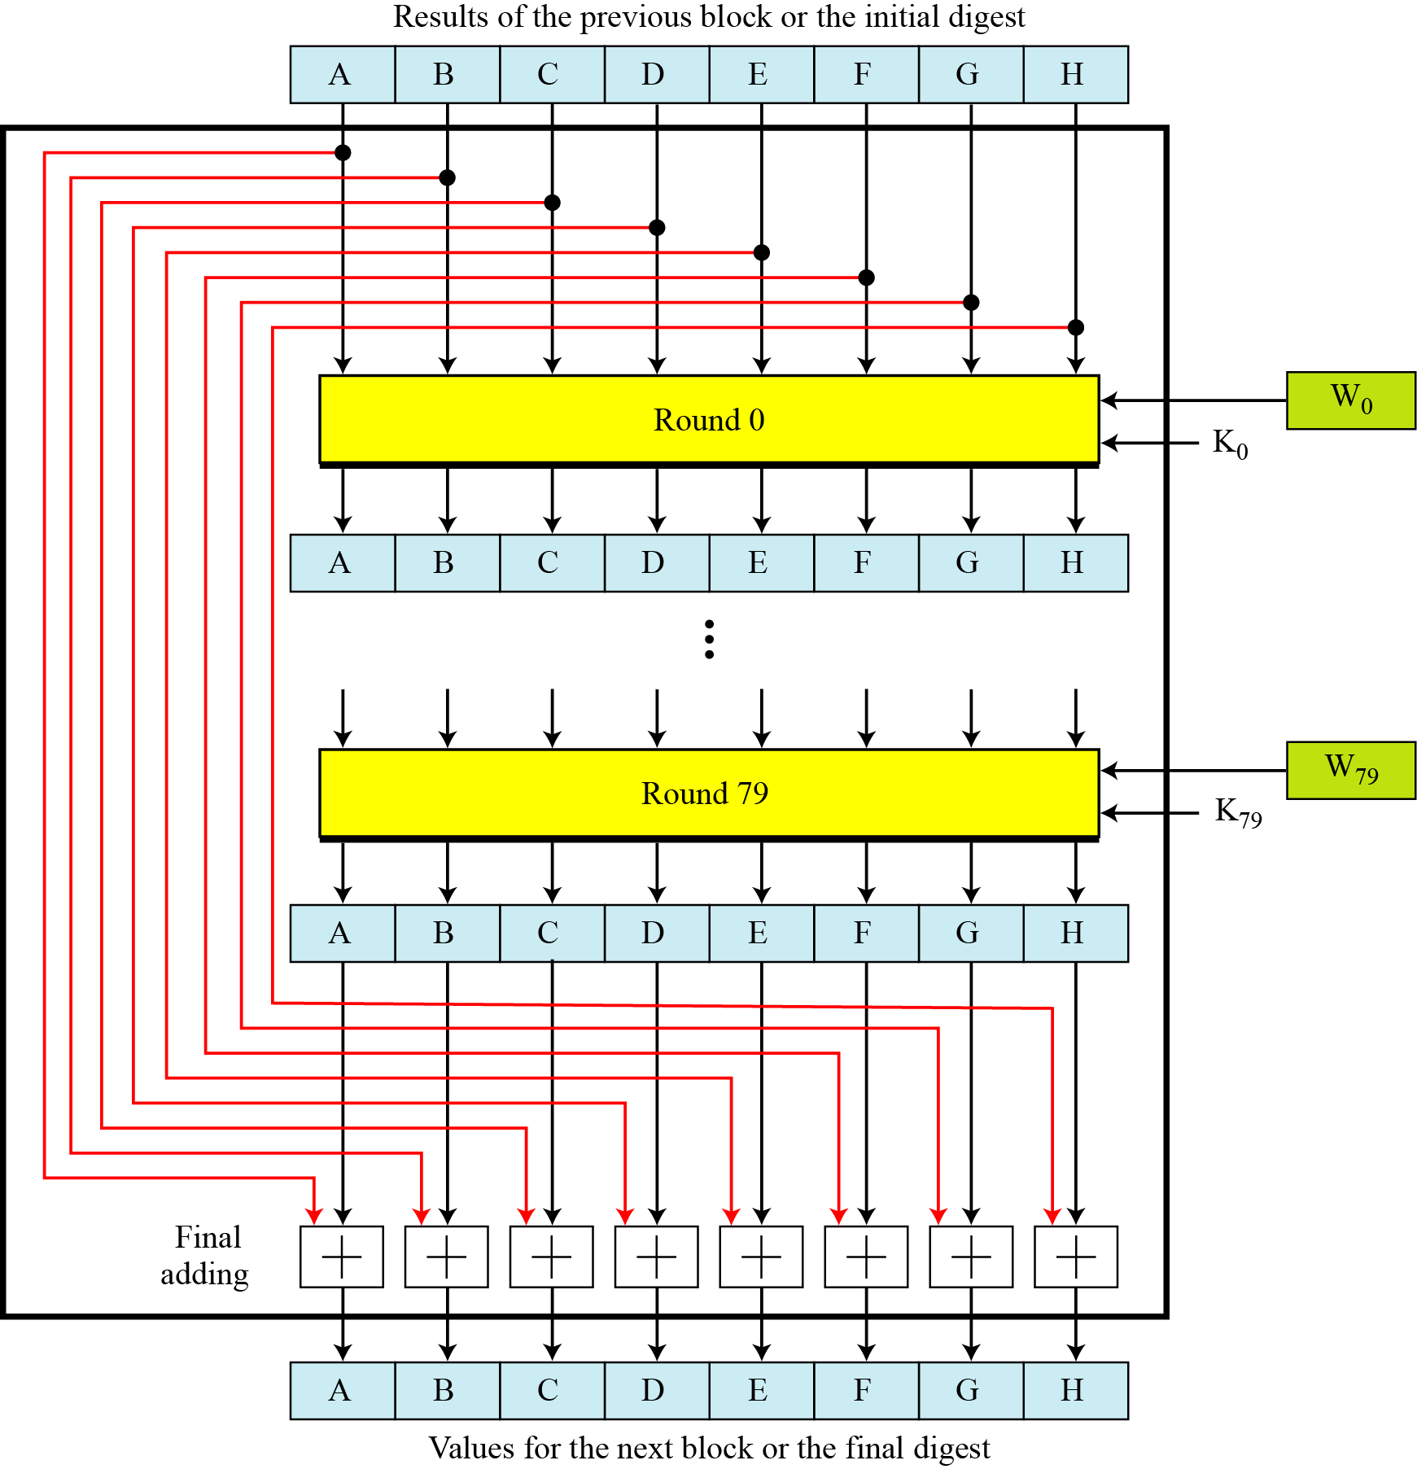
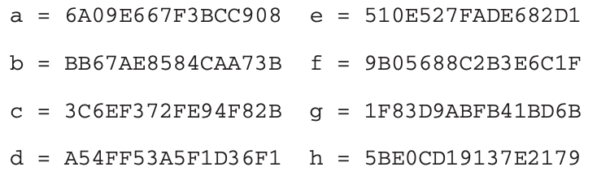
Message Digest Initialization

Slide 25
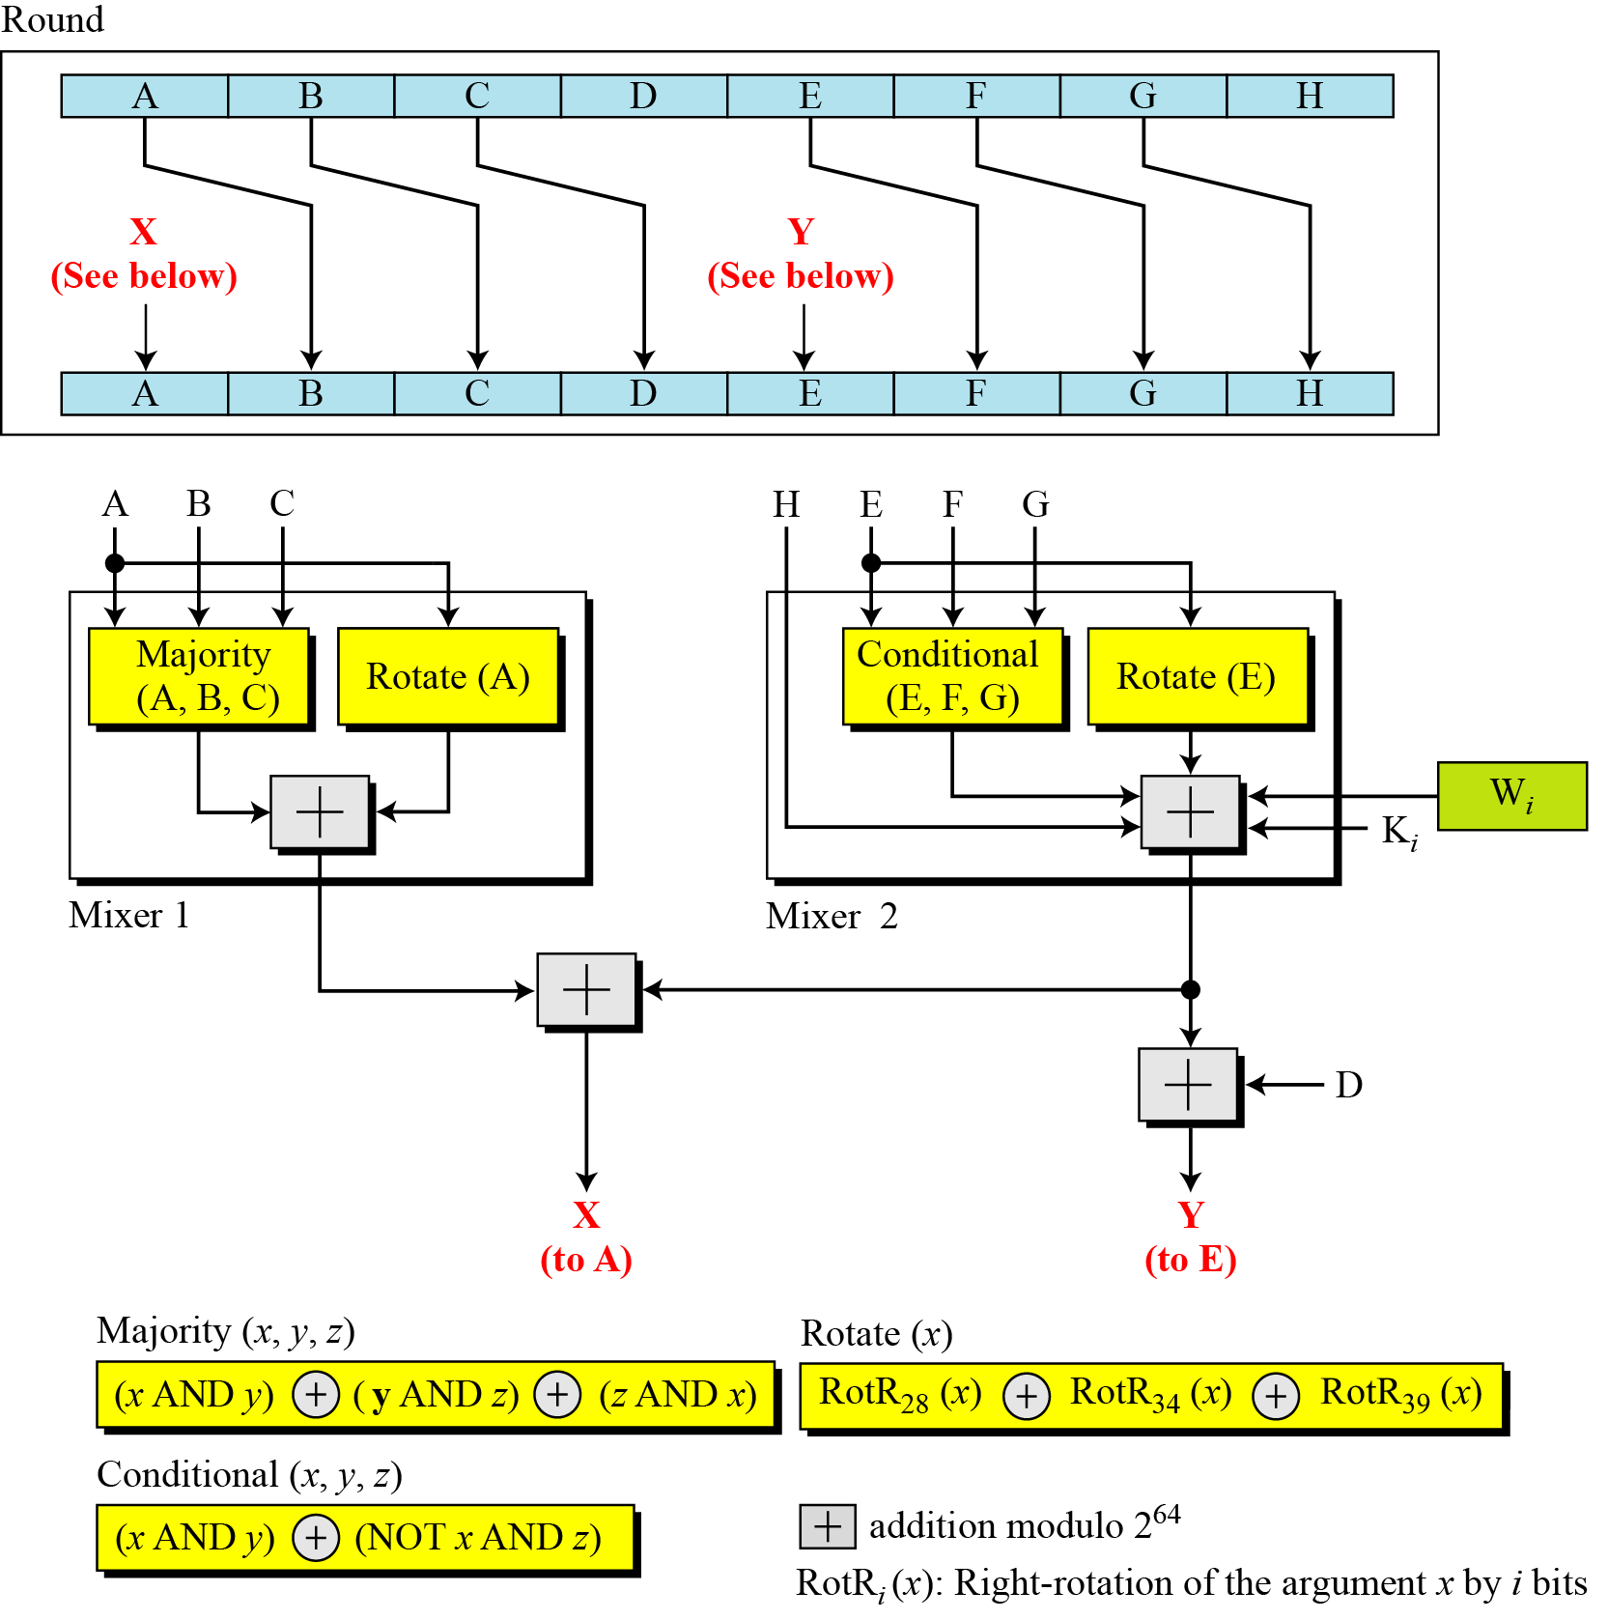
Inside Round function
Majority Function
Conditional Function
Rotate Functions

Slide 26
Ví dụ về hàm Majority
Áp dụng hàm Majority cho các giá trị đệm A, B, and C. Nếu các số hexa phía trái nhất của các giá trị này tương ứng là là 0x7, 0xA, and 0xE, thì giá trị số hexa trái nhất của kết quả hàm Majority là bao nhiêu?
Solution: The digits in binary are 0111, 1010, and 1110.
The first bits are 0, 1, and 1. The majority is 1.
The second bits are 1, 0, and 1. The majority is 1.
The third bits are 1, 1, and 1. The majority is 1.
The fourth bits are 1, 0, and 0. The majority is 0.
The result is 1110, or 0xE in hexadecimal.

Slide 27
Ví dụ về hàm Conditional
Áp dụng hàm Conditional với các giá trị đệm E, F, and G. Nếu số hexa trái nhất của các giá trị đệm này lần lượt là 0x9, 0xA, and 0xF, số trái nhất trong kết quả đầu ra là bao nhiêu?
Solution: The digits in binary are 1001, 1010, and 1111.
The first bits are 1, 1, and 1. The result is F₁, which is 1.
The second bits are 0, 0, and 1. The result is G₂, which is 1.
The third bits are 0, 1, and 1. The result is G₃, which is 1.
The fourth bits are 1, 0, and 1. The result is F₄, which is 0.
The result is 1110, or 0xE in hexadecimal.

Slide 28
Constants

Slide 29
Ví dụ tạo hằng số
Có 80 hằng số, K₀ to K₇₉, mỗi số có 64 bits. Các số này được xác định từ 80 số nguyên tố đầu tiên (2,3,5 …409). Ví dụ, số nguyên tố thứ 80 là 409, lấy căn bậc 3 (cubic root) của 409 là (409)^{1/3} = 7.42291412044…
Chuyển đổi dưới dạng biểu diễn nhị phân 64 bit ta có
The fraction part: (6C44198C4A475817)₁₆

Slide 30
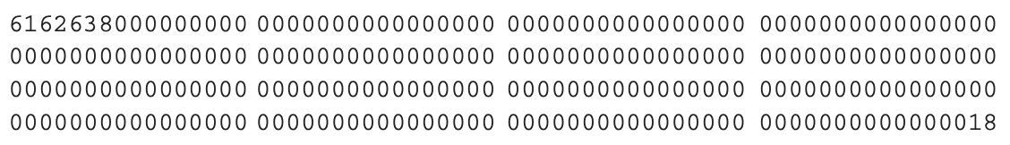
Bài tập SHA 512
We include here an example based on one in FIPS 180. We wish to hash a one-block message consisting of three ASCII characters: “abc”, which is equivalent to the following 24-bit binary string: 01100001 01100010 01100011
The padding consists of 896 - 24 = 872bits, consisting of a “1” bit followed by 871 “0” bits.
Tính các giá trị đầu ra của hàm vòng đầu tiên và thứ 2

Slide 31
Provable compression functions
Chọn một ngẫu nhiên một số nguyên tố p biểu diễn bởi 2000 bit và cặp số ngẫu nhiên 1 ≤ u, v ≤ p .
Cho m,h ∈ {0,…,p-1} định nghĩa h(H,m) = u^{H} ⋅ v^{m} (mod p)
Fact: tìm va chạm của hàm h (.,.) có độ khó như bài toán solving “discrete-log” modulo p.
Problem: slow.

Slide 32
The Merkle-Damgard iterated construction
Thm: h collision resistant ⇒ H collision resistant
Can we use H(.) to directly build a MAC?
m[0]
m[1]
m[2]
m[3] ll PB
IV
(fixed)
h
h
h
h
H(m)

Slide 33
MAC from a Merkle-Damgard Hash Function
H: X^{≤L} ⟶ T a C.R. Merkle-Damgard Hash Function
Attempt #1: S(k, m) = H( k ll m)
This MAC is insecure because:
Given H( k ll m) can compute H( w ll k ll m ll PB) for any w.
Given H( k ll m) can compute H( k ll m ll w ) for any w.
Given H( k ll m) can compute H( k ll m ll PB ll w ) for any w.
Anyone can compute H( k ll m ) for any m.

Slide 34
Standardized method: HMAC (Hash-MAC)
Most widely used MAC on the Internet.
H: hash function.
example: SHA-256 ; output is 256 bits
Building a MAC out of a hash function:
HMAC: S( k, m ) = H( k⊕opad ll H( k⊕ipad ll m ) )

Slide 35
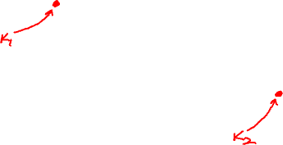
HMAC in pictures
Similar to the NMAC PRF.
main difference: the two keys k₁, k₂ are dependent
k⨁ipad
m[0]
m[1]
m[2] ll PB
IV
(fixed)
>
h
h
h
h
>
>
>
k⨁opad
>
h
tag
h
>
IV
(fixed)
Notes:
Draw arrows to show k1 and k2.

Slide 36
HMAC properties
Built from a black-box implementation of SHA-256.
HMAC is assumed to be a secure PRF
Can be proven under certain PRF assumptions about h(.,.)
Security bounds similar to NMAC
Need q²/|T| to be negligible ( q << |T|^{½} )
In TLS: must support HMAC-SHA1-96

Slide 37
Warning: verification timing attacks [L’09]
Example: Keyczar crypto library (Python) [simplified]
def Verify(key, msg, sig_bytes):
return HMAC(key, msg) == sig_bytes
The problem: ‘==‘ implemented as a byte-by-byte comparison
Comparator returns false when first inequality found

Slide 38


Warning: verification timing attacks [L’09]
Timing attack: to compute tag for target message m do:
Step 1: Query server with random tag
Step 2: Loop over all possible first bytes and query server.
stop when verification takes a little longer than in step 1
Step 3: repeat for all tag bytes until valid tag found
m , tag
k
target msg m
accept or reject
Notes:
Do example with pen and eraser.

Slide 39
Defense #1
Make string comparator always take same time (Python) :
return false if sig_bytes has wrong length
result = 0
for x, y in zip( HMAC(key,msg) , sig_bytes):
result |= ord(x) ^ ord(y)
return result == 0
Can be difficult to ensure due to optimizing compiler.

Slide 40
Defense #2
Make string comparator always take same time (Python) :
def Verify(key, msg, sig_bytes):
mac = HMAC(key, msg)
return HMAC(key, mac) == HMAC(key, sig_bytes)
Attacker doesn’t know values being compared

Slide 41
MACs based on Hash function - HMAC (RFC 2104)
H = embedded hash function (e.g., MD5, SHA-1, RIPEMD-160)
IV = initial value input to hash function
M = message input to HMAC (including the padding specified in the embedded hash function)
Y_{i} = i ^{th} block of M, 0 <= i <= (L – 1)
L = number of blocks in M
b = number of bits in a block
n = length of hash code produced by embedded hash function
K = secret key; recommended length is >= n; if key length is greater than b, the key is input to the hash function to produce an n-bit key

Slide 42
HMAC (RFC 2104)
K+ = K padded with zeros on the left so that the result is b bits in length
ipad = 00110110 (36 in hexadecimal) repeated b/8 times
opad = 01011100 (5C in hexadecimal) repeated b/8 times
Then HMAC can be expressed as HMAC(K, M) = H[(K+ ⊕ opad) || H[(K+ ⊕ ipad) || M]]

Slide 43
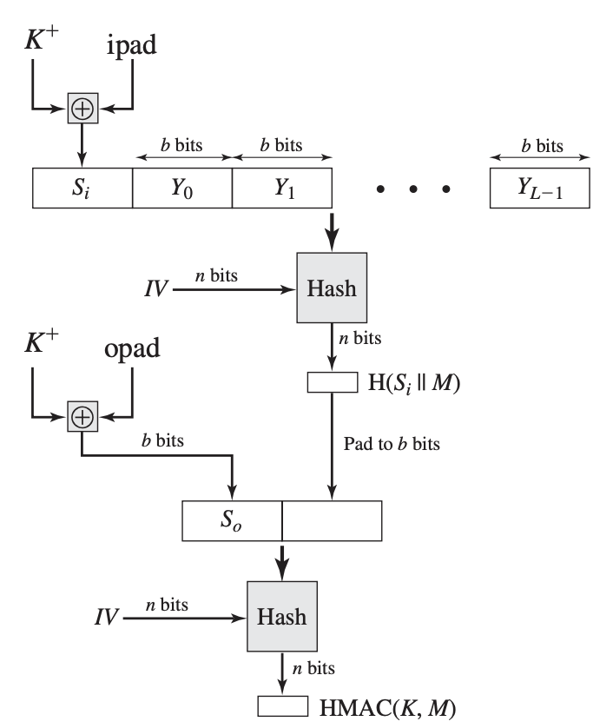
HMAC (RFC 2104)
Append zeros to the left end of K to create a b-bit string K+ (e.g., if K is of length 160 bits and b = 512, then K will be appended with 44 zeroes).
XOR (bitwise exclusive-OR) K+ with ipad to produce the b-bit block S_{i}.
Append M to S_{i}.
Apply H to the stream generated in step 3.
XOR K+ with opad to produce the b-bit block So.
Append the hash result from step 4 to So.
Apply H to the stream generated in step 6 and output the result.

Slide 44
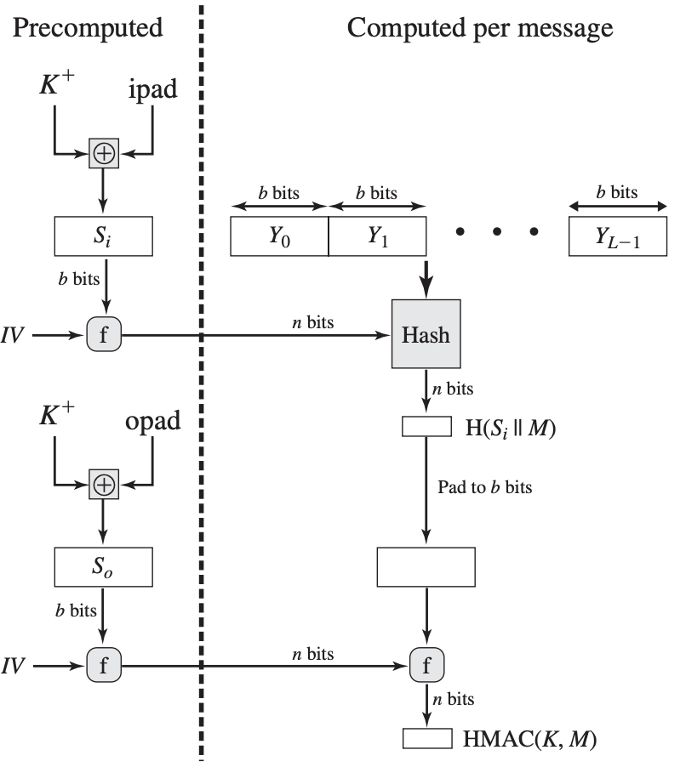
Security of HMAC
f(IV, (K+ ⊕ ipad))
f(IV, (K+ ⊕ opad))

Slide 45
Secure Hash Algorithm (SHA)

Slide 46
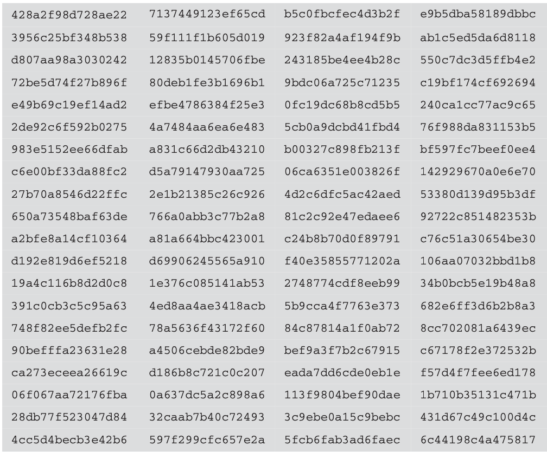
Secure Hash Algorithm – SHA 512
SHA 512 – Constant K_{i}

